Slide 1

Colocar uma fota que remeta a ambientes de empresas, pessoas em reunião, pessoa no seu café, num mercadinho, num salão, coisas do tipo
Mudar o logo Odonto
Tirar bola - preço
PME
PME +
EMPRESARIAL
Notes:
Formas da Saúde Integral,
mostrando sua relação com
a saúde odontológica-bucal
Diferentes sorrisos
MAIS SAÚDE PRA SORRIR

Slide 2









A SulAmérica
Companhia com 127 anos de mercado, com foco em longo prazo e resultados sustentáveis
Presença nacional
~ 3.800 colaboradores;
Rede de distribuição com + 25 mil prestadores saúde e odonto em todo o Brasil;
+ de 30 mil corretores ativos;
+ de 50 filiais.
+ de 7 milhões de clientes e cobertura geográfica em expansão sendo. 2.1 milhões de beneficiários Odonto
Ampla distribuição
Maior programa de relacionamento
com corretores independentes
A melhor experiência digital
Aplicativo de Saúde e diversas inovações e serviços
Produtos Comercializados
Saúde Física
Saúde Emocional
Saúde Financeira
Saúde
Odonto
Vida
Previdência
Investimentos

Slide 3


Nós da SulAmérica estamos voltados a fortalecer nosso produto odonto, buscando dar mais visibilidade a ele com ações integradas à saúde integral.
Temos um olhar ampliado de saúde, em que saúde física, emocional e financeira andam de mãos dadas para que as pessoas tenham o equilíbrio necessário para ter uma vida plena.
Tudo está conectado
e com nossa saúde é igual

Slide 4
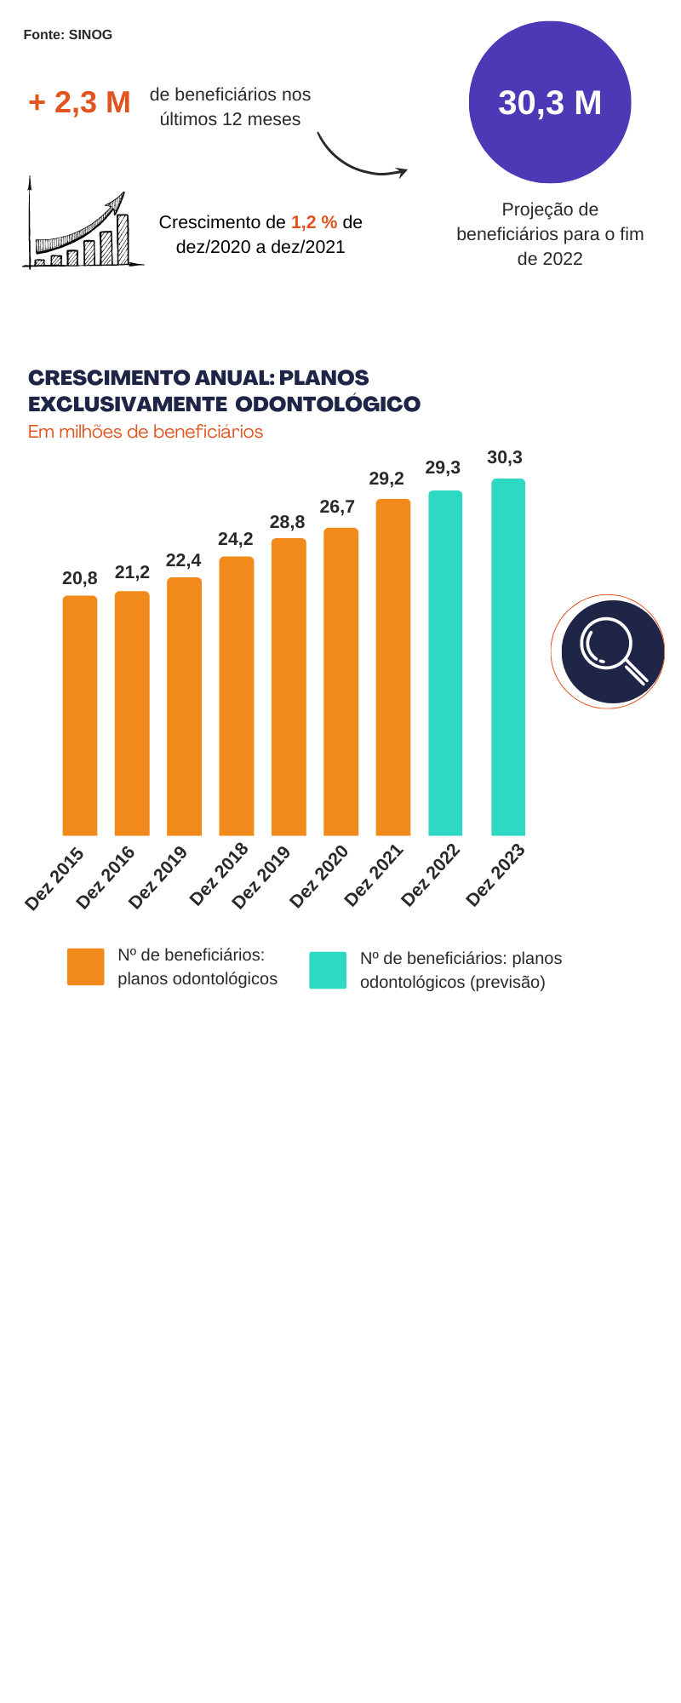

Cenário Mercado
Fonte: Data Fenasaúde
BENEFICIÁRIOS DE PLANO ODONTOLÓGICO
29,4 M de brasileiros possuem plano odontológico
Representando 15% da população.
Projeção de beneficiários para o fim de 2023

Slide 5

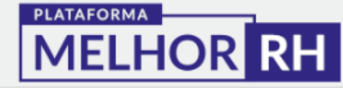
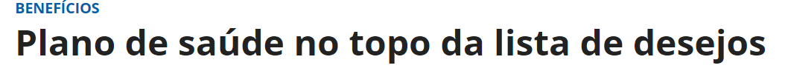
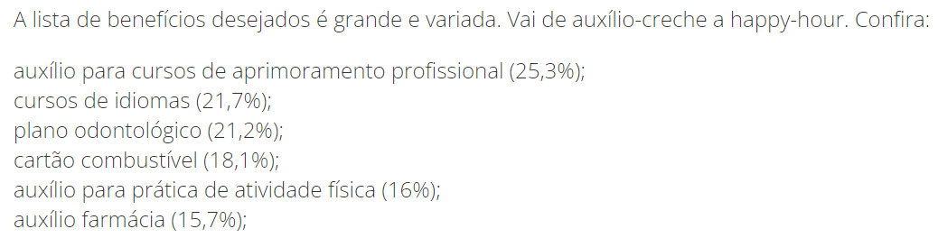
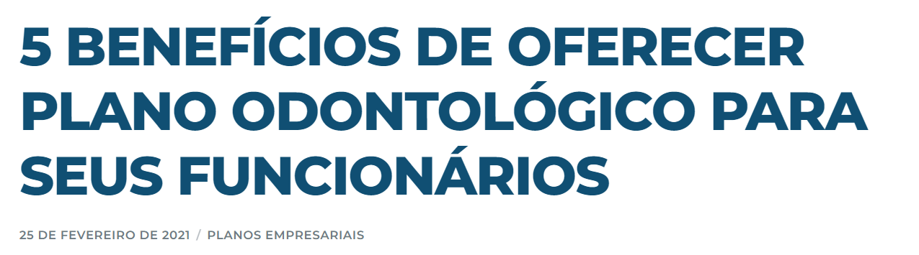
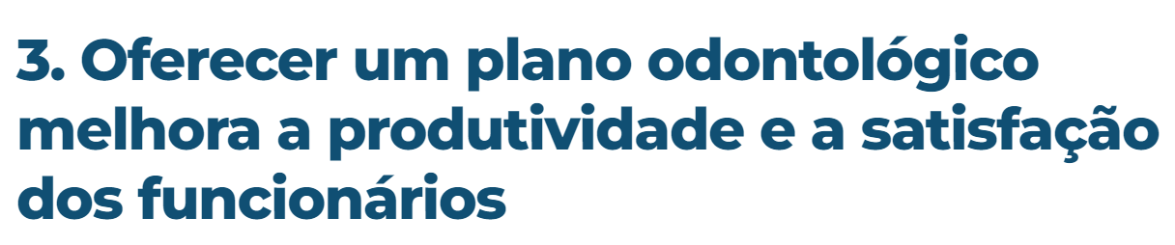
Destaques importantes
De acordo com a Agência Nacional de Saúde Complementar (ANS), apenas 10% da população, cerca de 22,6 milhões de pessoas, têm plano odontológico. Sendo assim, oferecer esse benefícios pode ser um grande diferencial na contratação e retenção de talentos.
O valor pago pelos planos odontológico podem ser incluído nas declarações de IR das pessoas jurídicas — mais um motivo que torna o oferecimento desse benefício bastante vantajoso para as empresas.
Mercado ANS

Slide 6

PRODUTOS,
CARACTERISTICAS
E VANTAGENS DOS
PLANOS

Slide 7
Novo Portfólio de Produtos Odonto SulAmérica
PME e PME MAIS
Empresarial
Premium
Rol Amp. + Orto +Prótese + Implante + Clareamento a laser
Premium
Rol Amp. + Orto +Prótese + Implante + Clareamento a laser
Mais Amplo
Rol Amp. + Orto +Prótese + Clareamento convencional
Mais Amplo
Rol Amp. + Orto +Prótese + Clareamento convencional
Mais Pro
Rol Amp. + Prótese
Mais Pro
Rol Amp. + Prótese
Mais Orto
Rol Amp. + Ortodontia
Mais Orto
Rol Amp. + Ortodontia
Mais Clarear
Rol Amp. + Clareamento convencional
Mais Clarear
Rol Amp. + Clareamento convencional
Mais Doc
Rol Amp. + Documentação Ortodôntica
Mais Doc
Rol Amp. + Documentação Ortodôntica
Mais
Rol Ampliado
Mais
Rol Ampliado
Essencial
Rol

Slide 8











Características dos Planos PME e PME MAIS
NOVO
Segmentação
Odontológica
Abrangência
Nacional
Reembolso
1x e 3x a tabela, de acordo com o plano
Não possui
Coparticipação
Sem Carências
Isenção total de carência no ato da contratação.
Condição comercial sujeita a alteração a qualquer momento pela SulAmérica.
NOVO
Elegibilidade para Dependentes
Até 3º grau consanguíneo (cônjuge; companheiro; Filhos; enteado e tutelado; pai, mãe, irmãos, avós, netos(as), tios(as), sobrinho(as), bisnetos(as), sogro(a), genro, nora, padrasto, madrasta e cunhado(a).
Ampla Rede Nacional
Com + de 34 mil opções de atendimento em todas as regiões do Brasil (corresponde a 11mil dentistas)
Canal de venda
Corretor e E-commerce
Atendimento em clínica particular a escolha do beneficiário
Opções de pagamento
Boleto
DCC
Notes:
Se mantém as regras atuais do contrato (não foram alteradas).
Atualmente isenção de carência no PME.
Duração do contrato de 24 meses – vigência mínima no PME
Pagamento de multa – quebra do contrato.
Acompanhar a utilização – 6 meses – principalmente com o foco no grupo de 180 dias.

Slide 9
Características dos PLANOS Empresarial
NOVO
Segmentação
Odontológica
Abrangência
Nacional
Reembolso
1x, 2x e 3x a tabela, de acordo com o plano
Coparticipação
Sim
Sem Carências
Isenção total de carência no ato da contratação.
Condição comercial sujeita a alteração a qualquer momento pela SulAmérica.
NOVO
Elegibilidade para Dependentes
Até 3º grau consanguíneo (cônjuge; companheiro; Filhos; enteado e tutelado; pai, mãe, irmãos, avós, netos(as), tios(as), sobrinho(as), bisnetos(as), sogro(a), genro, nora, padrasto, madrasta e cunhado(a).
Ampla Rede Nacional
Com + de 34 mil opções de atendimento em todas as regiões do Brasil (corresponde a 11mil dentistas)
Canal de venda
Corretor | Cotador
Atendimento em clínica particular a escolha do beneficiário
Opções de pagamento
Boleto

Slide 10






Vantagens dos Planos PME, PME Mais e Empresarial
Descontos de até 70% em farmácias
Medicamentos e itens de higiene bucal
Clube de vantagens com
descontos e benefícios exclusivos
Central de atendimento 24h
App SulAmérica Odonto
Carteirinha digital, rede credenciada, procedimentos cobertos e mais
Sem Carência
Concierge
Informações, reservas de serviços: locação de veículos, táxi 24hs, motorista, entre outros
Exclusivo para o plano Premium
NOVO
Condição Comercial
Preço por Grupo de Vidas
2 a 29 PME
30 a 99 PME Mais
100 a 199 Empresarial – preço na ponta
Acima de 200 Empresarial
Day Clinic Odontológico
Clínica parceira da SulAmérica para realizar tratamento odontológico completo, podendo ser realizado em um só dia, priorizando o bem
estar físico e emocional do segurado
Exclusivo para o plano Premium
Clínica localizada em São Paulo Capital
HOUSE: incluir ícone

Slide 11




Tabela de Preços Odonto PME e PME Mais
PME
02 a 29 vidas
PME MAIS
30 a 99 vidas
Rol Ampliado
R$ 19,90
R$ 16,90
Rol Amp. + Doc Ortodôntica
R$ 22,90
R$ 18,90
Rol Amp. + Clareamento
Convencional
R$ 41,90
R$ 35,90
R$ 69,90
R$ 58,90
Rol Ampliado + Ortodontia
R$ 77,90
R$ 65,90
Rol Ampliado + Prótese
R$ 99,90
R$ 83,90
Rol Ampliado + Orto + Prótese + Clareamento convencional
Rol Ampliado + Orto + Prótese +
Implante + Clareamento a laser
R$ 299,90
R$ 255,90
Nota: Valor por Vida/Beneficiário sem o IOF 2,38%
Notes:
São os valores, nas formas de pagamento mensal e anual com o desconto progressivo, conforme a quantidade de vidas por contrato e
que agora serão avaliados pelo atuarial coorporativo

Slide 12
JORNADA DE
CONTRATAÇÃO E
DASHBOARD DE GESTÃO DE VENDAS

Slide 13
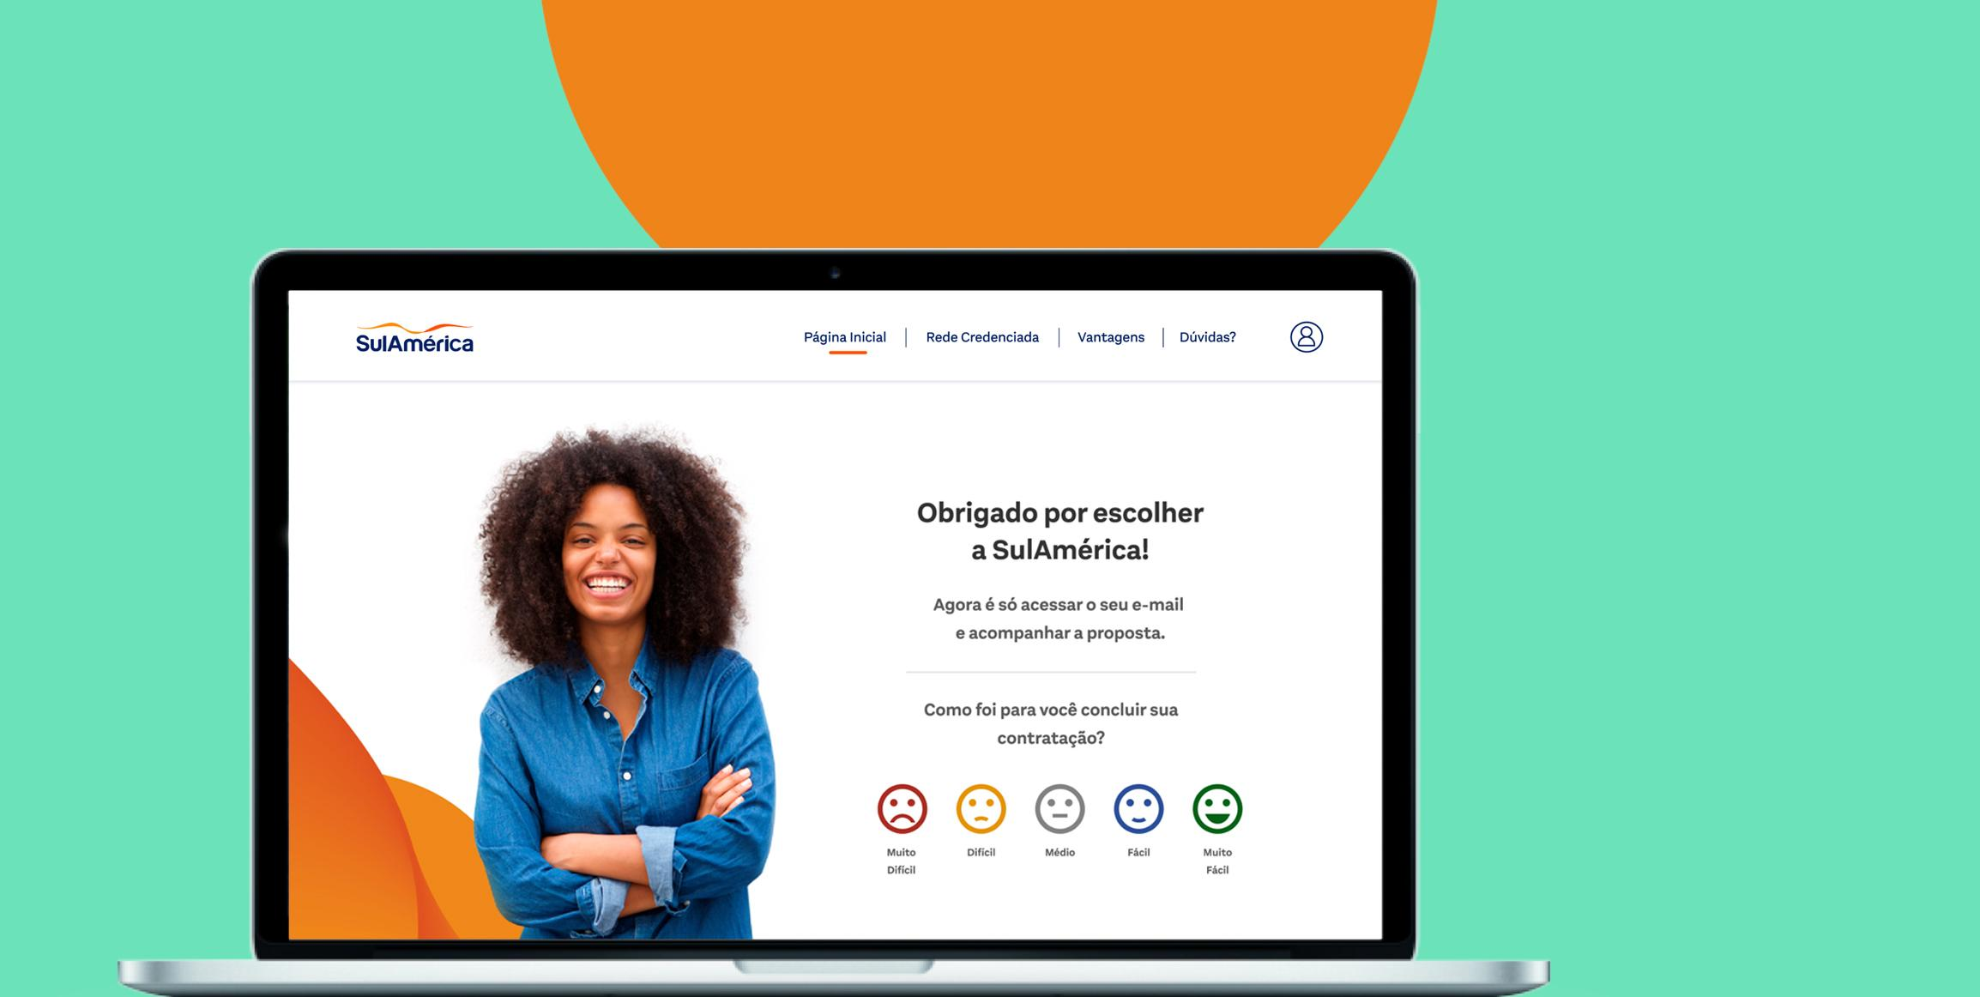
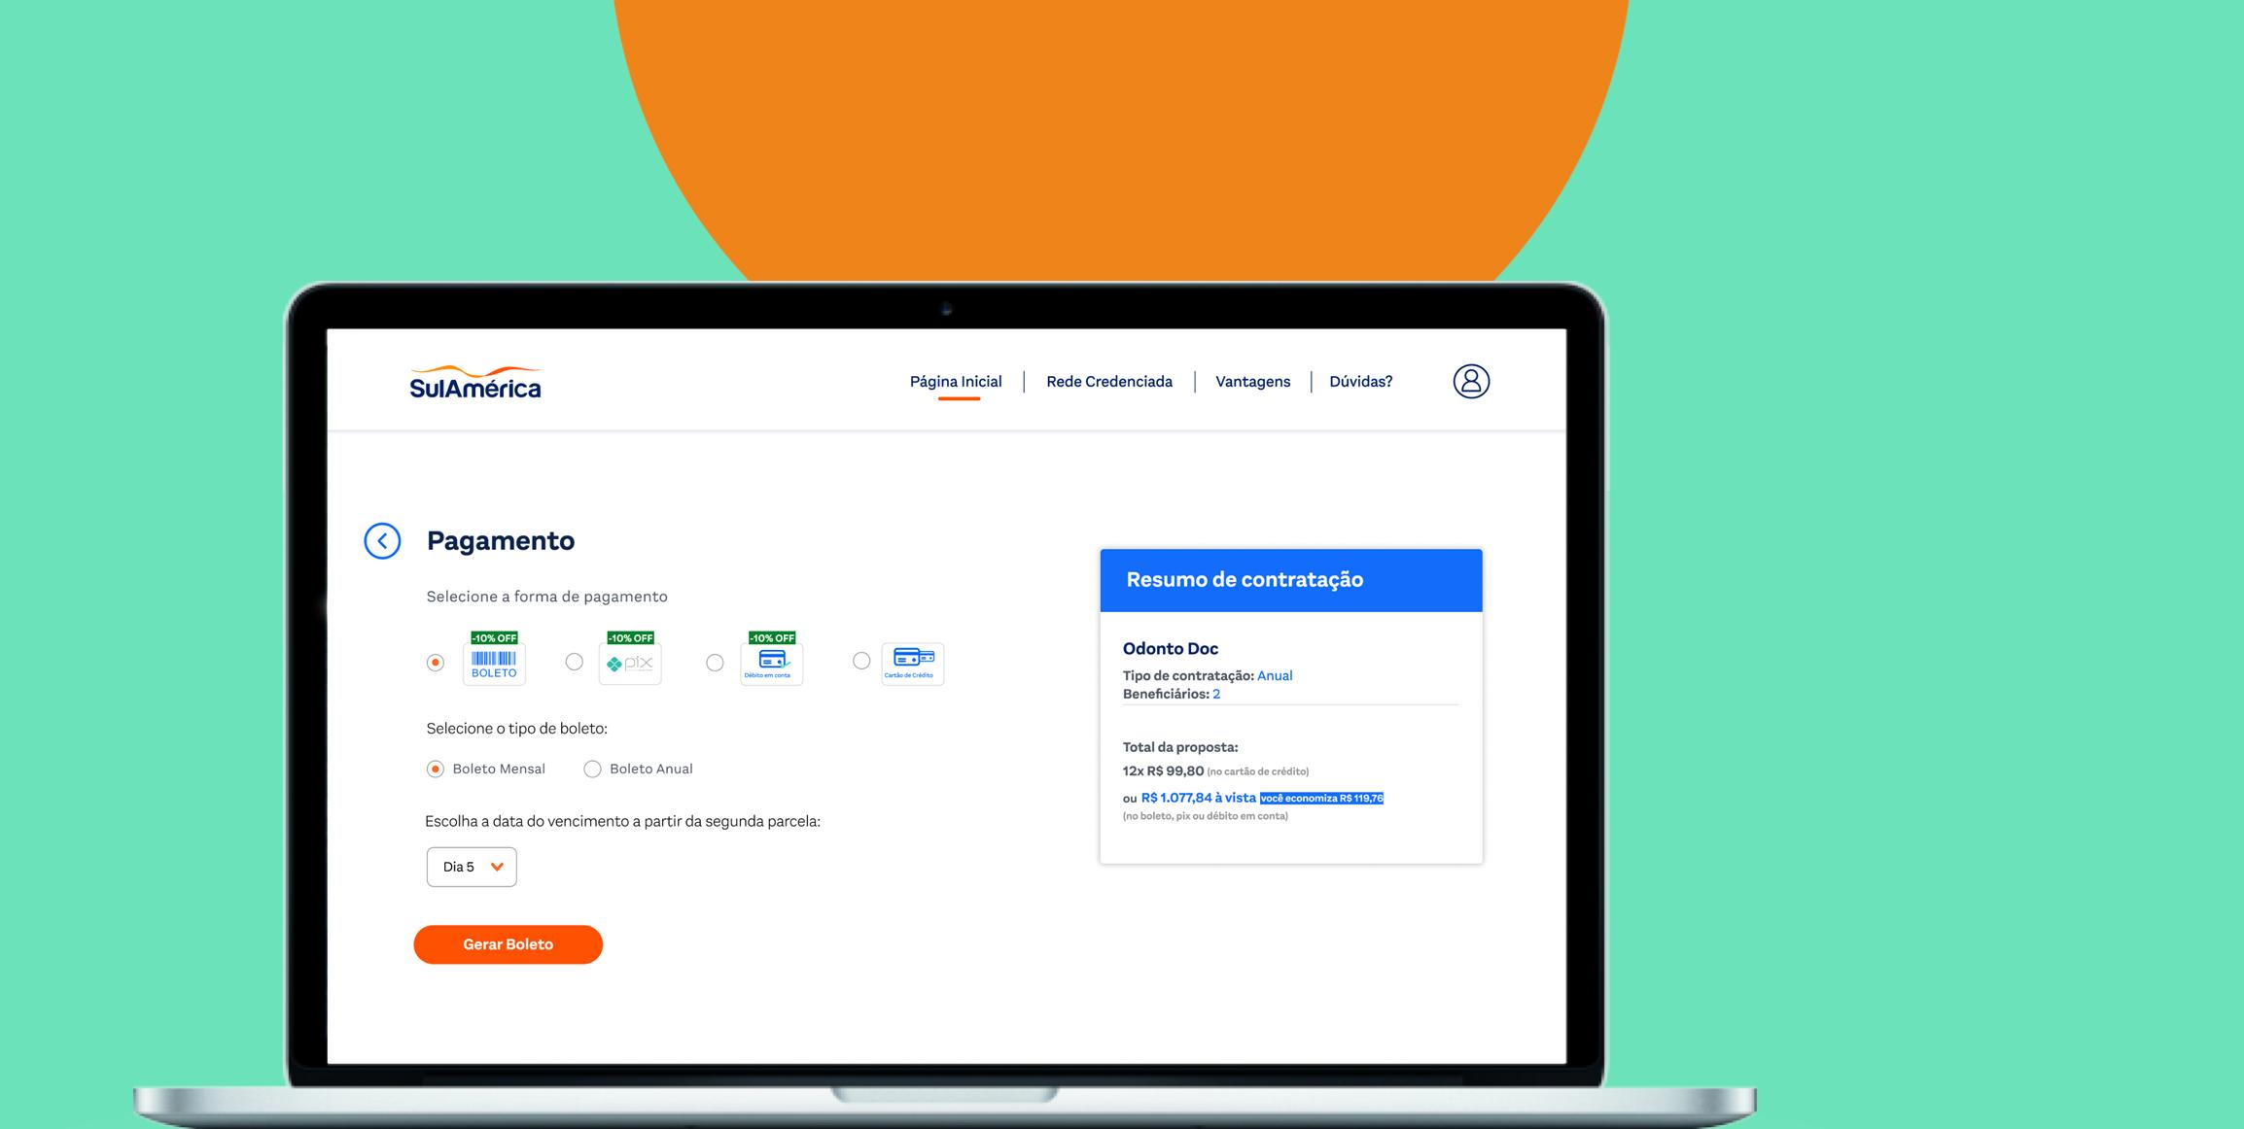
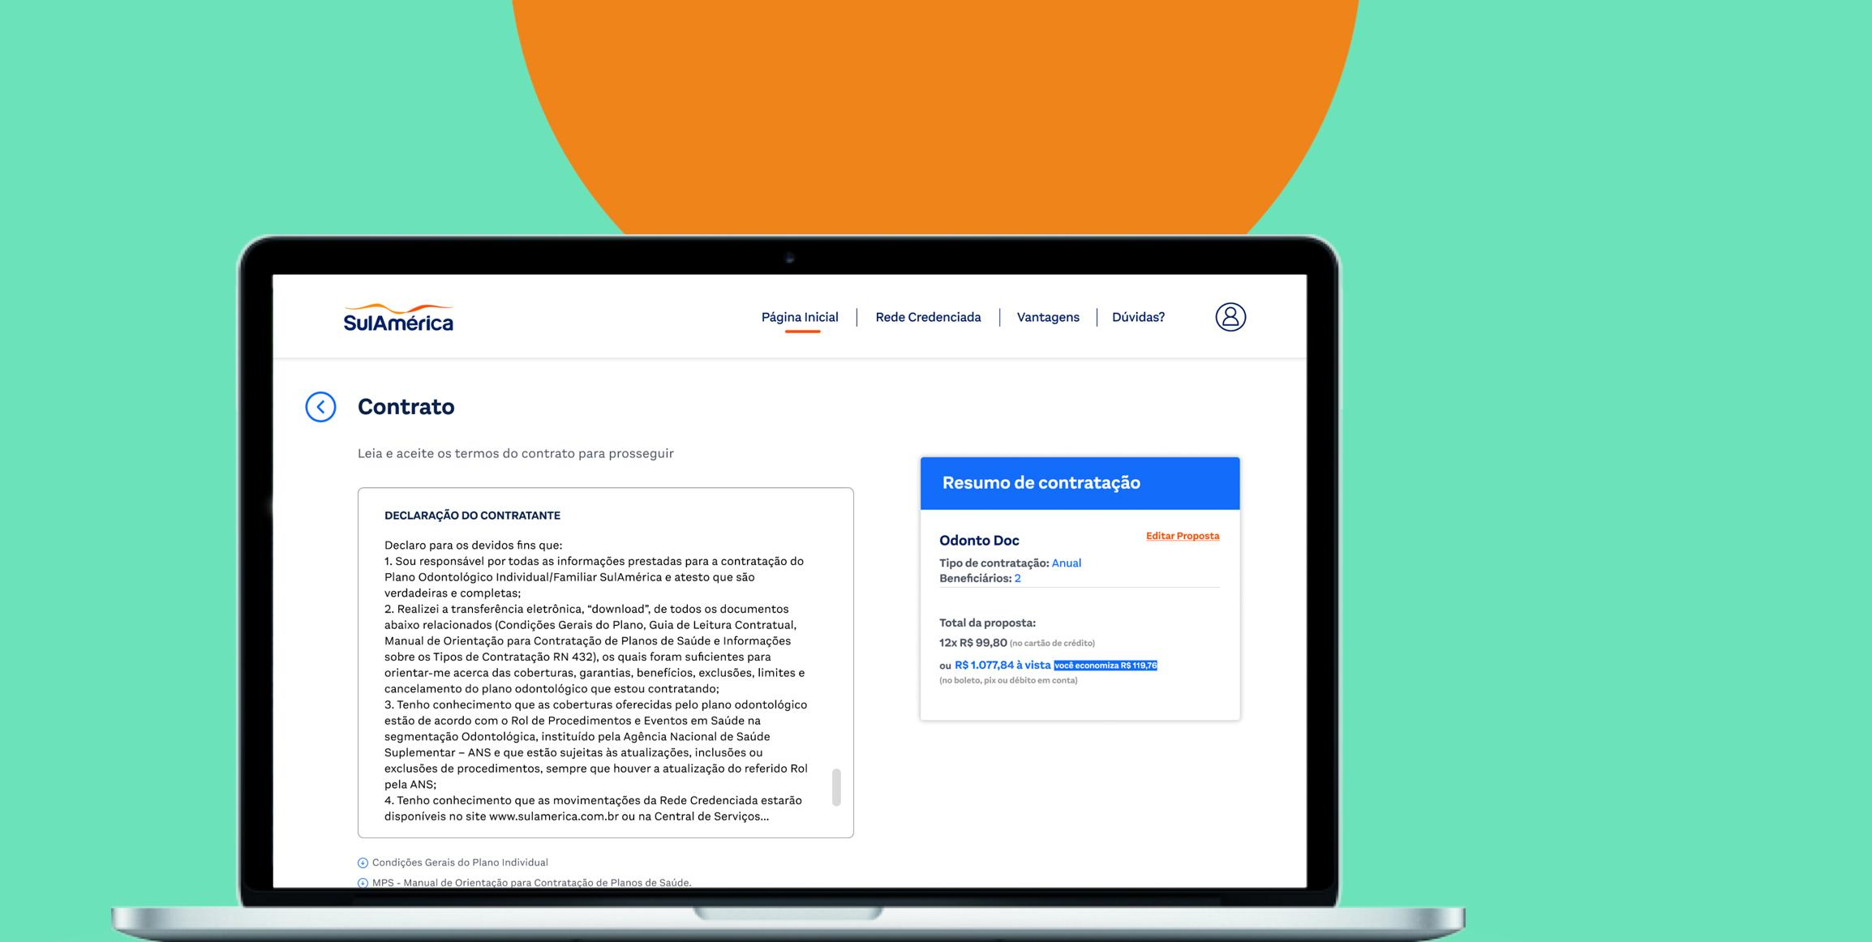
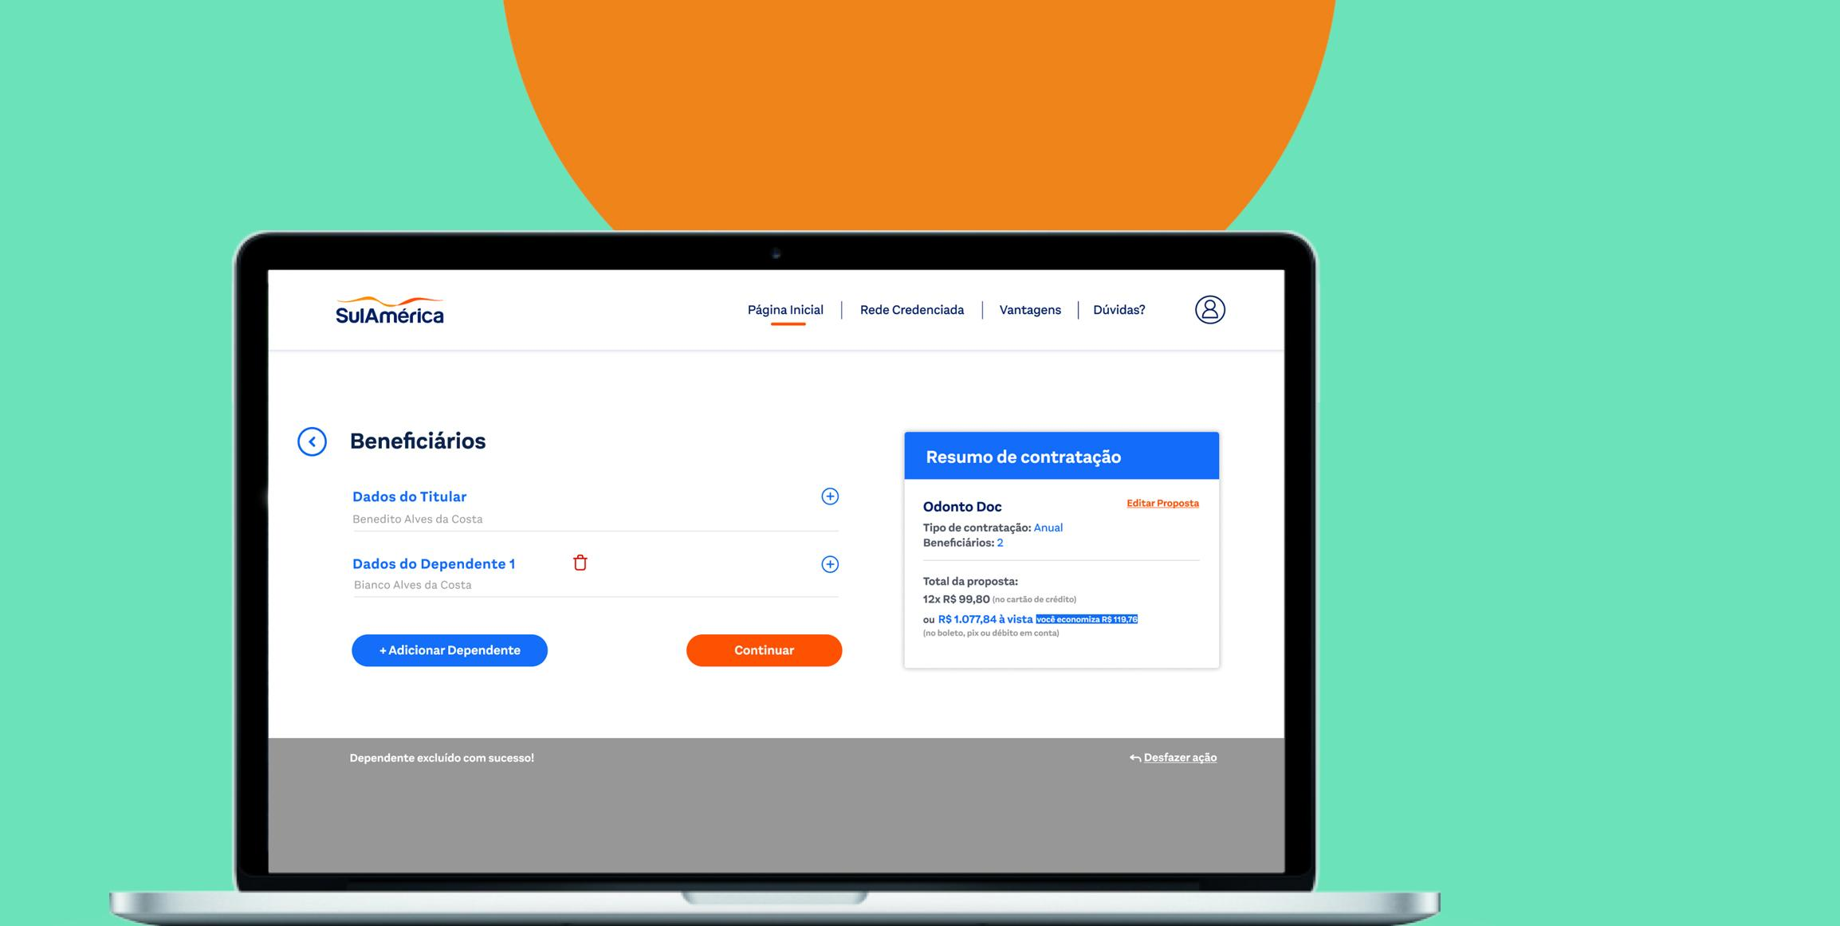
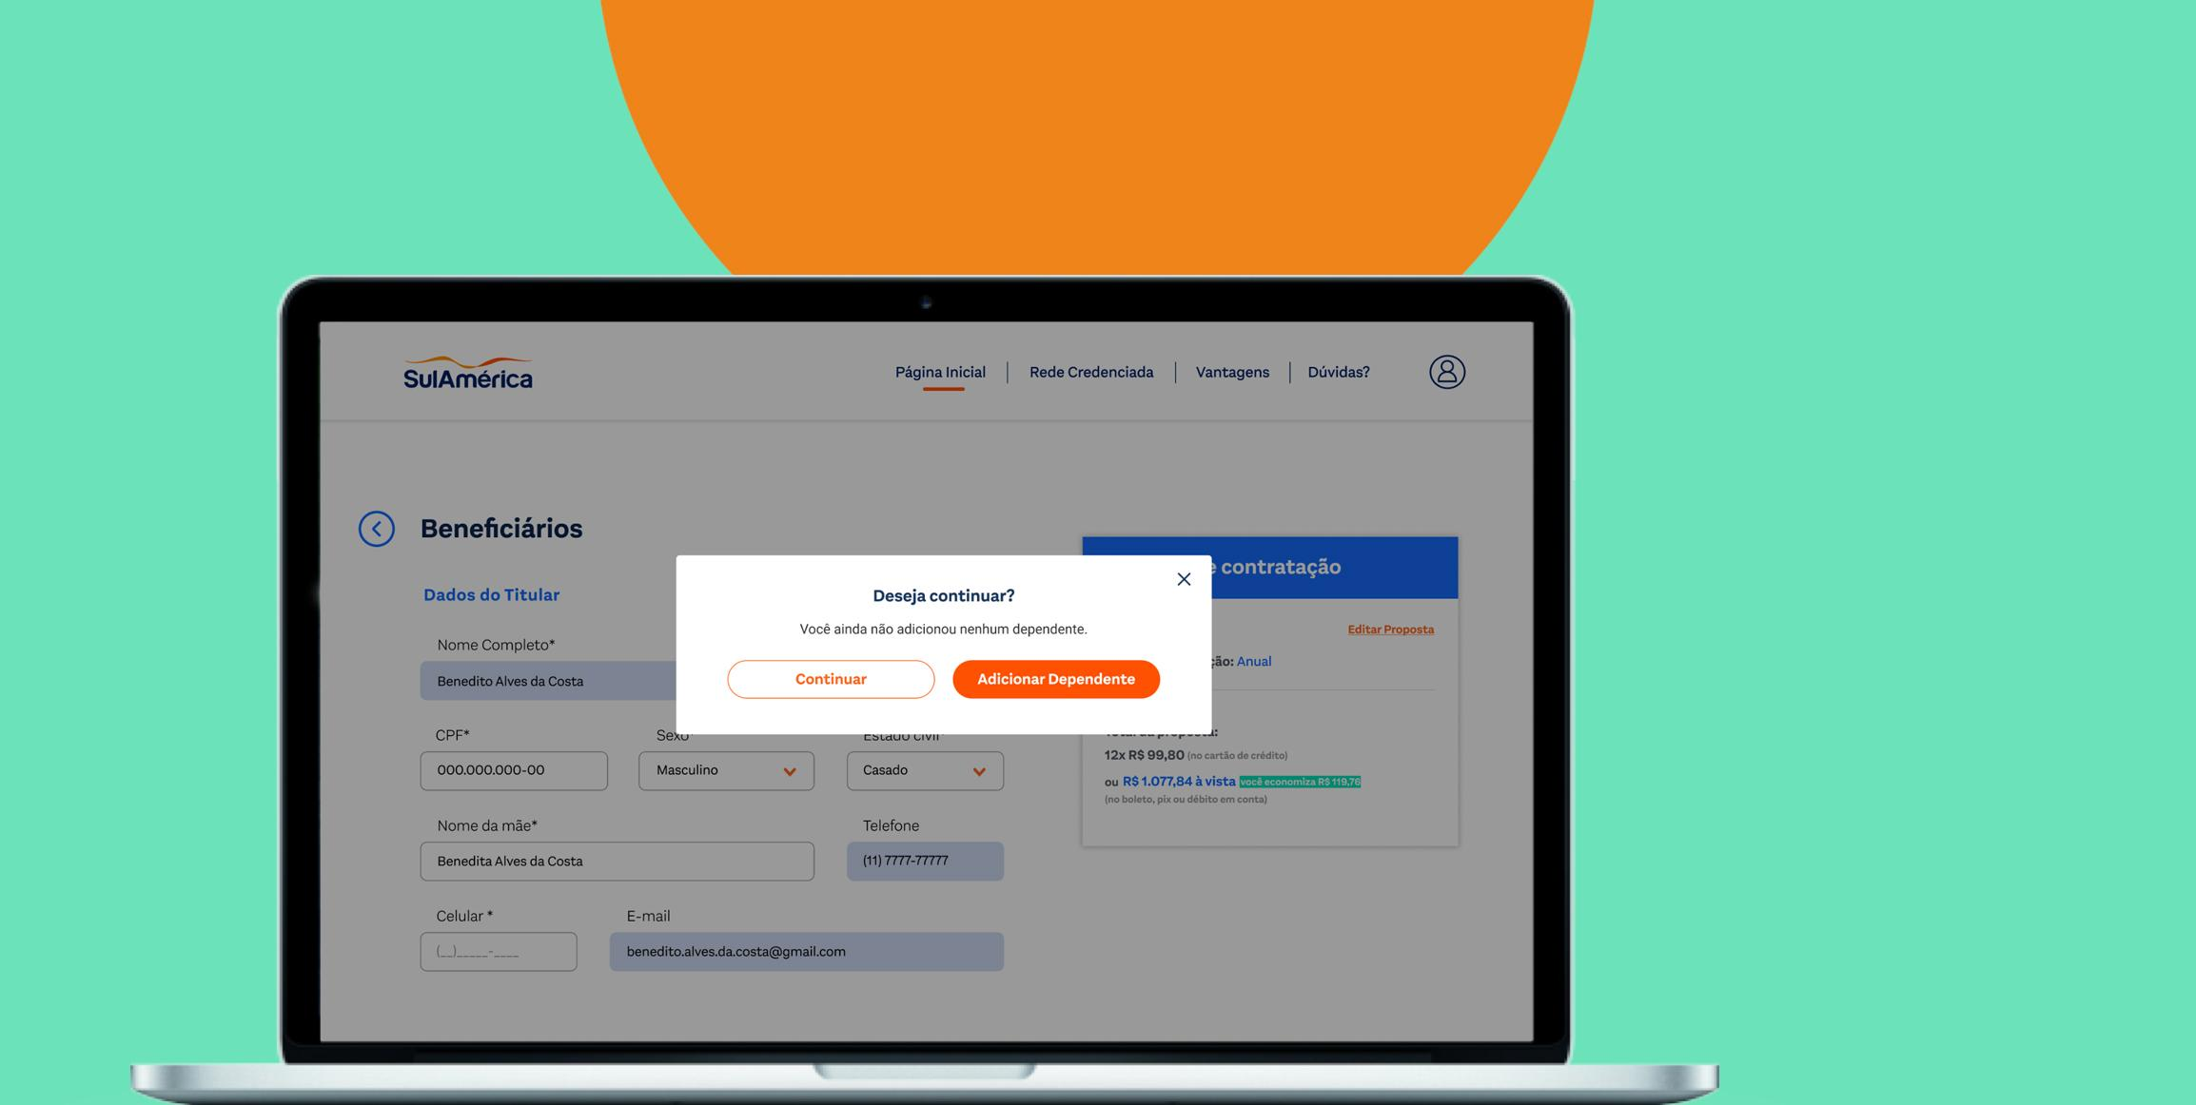
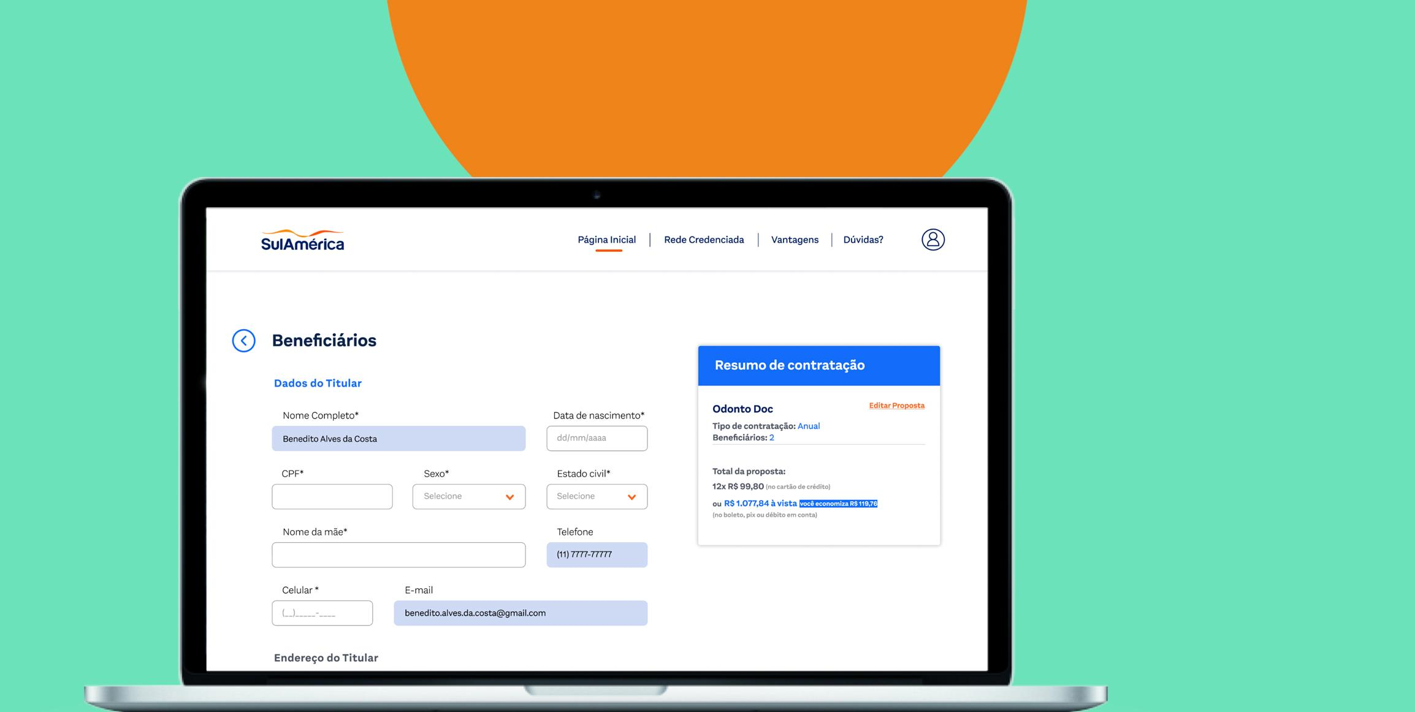
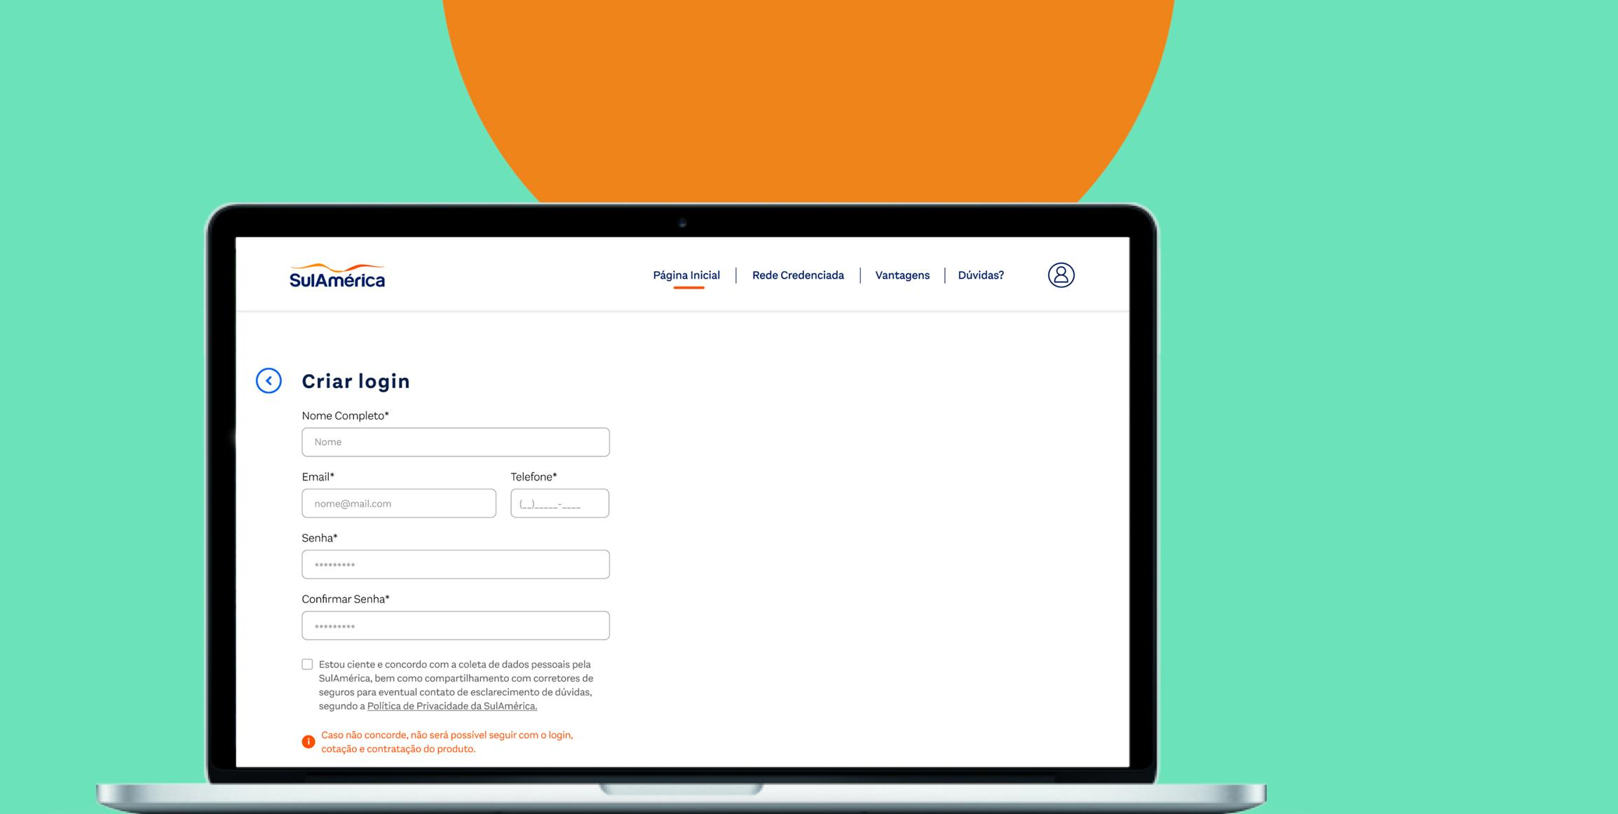

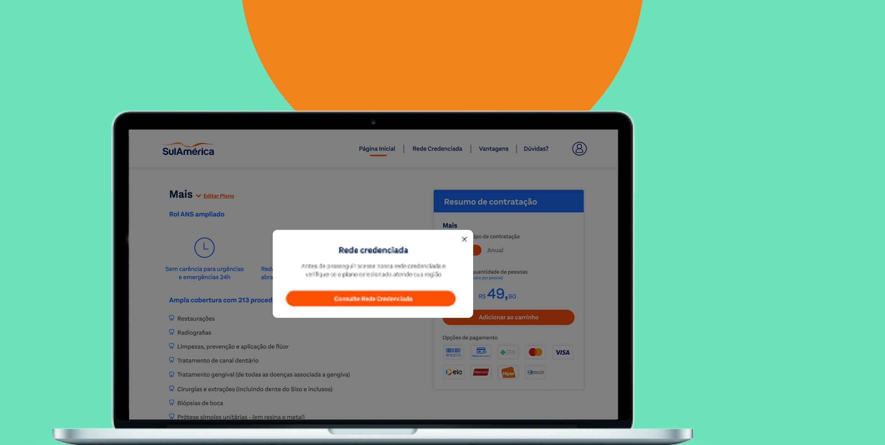
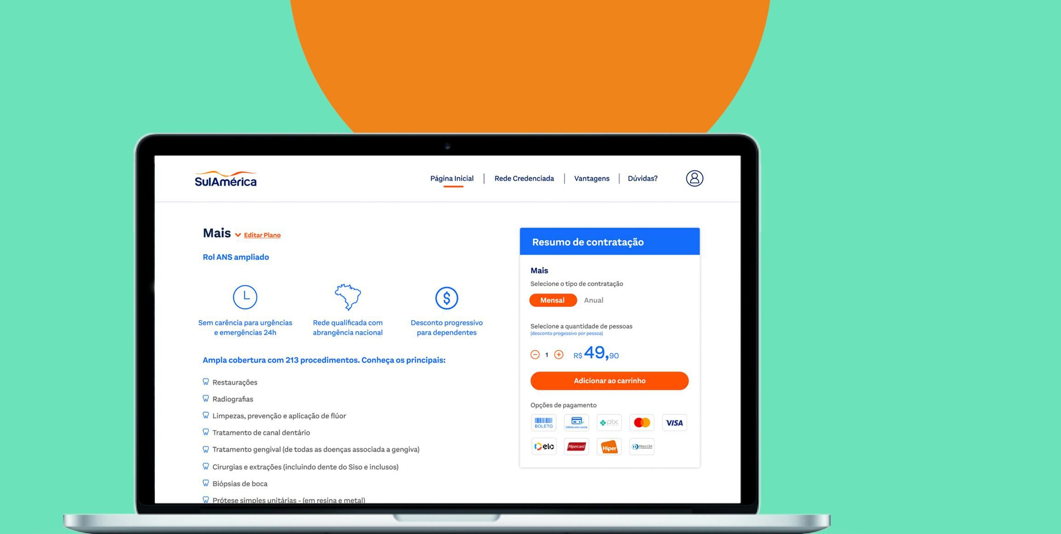
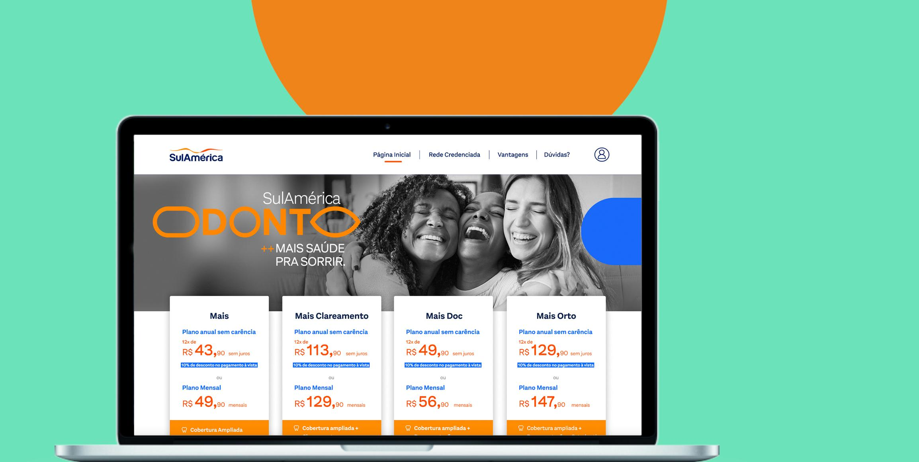

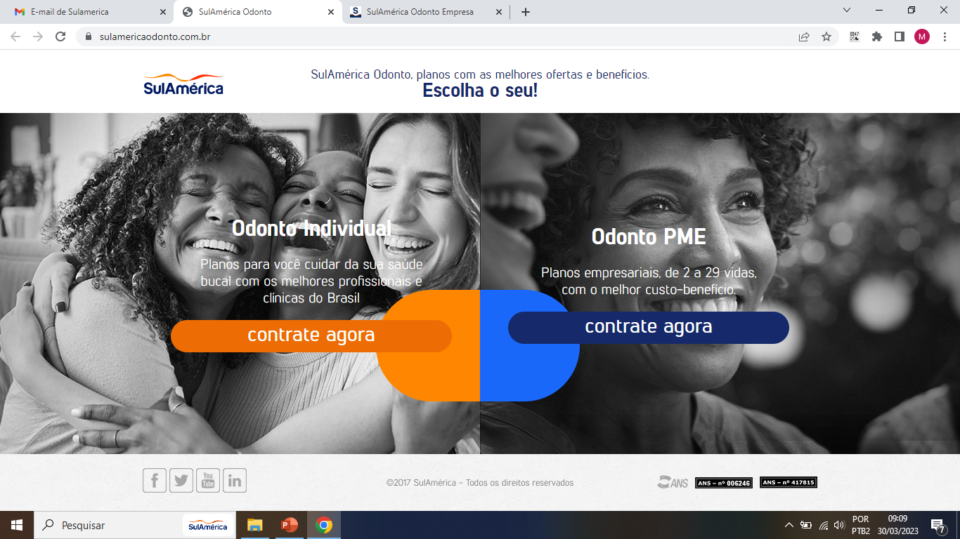
CONTRATAÇÃO de 02 a 29 vidas
11
10
09
05
04
07
08
06
03
02
Através do Link: sulamericaodonto.com.br

Slide 14
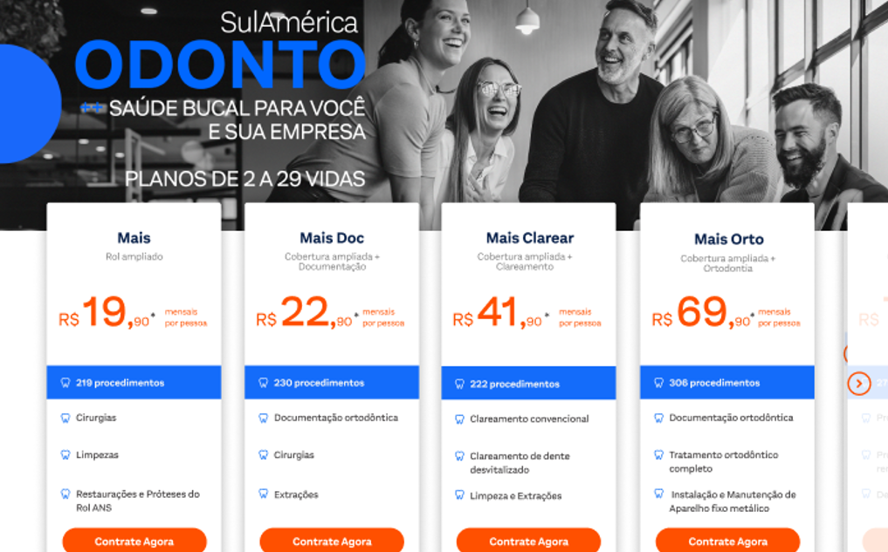
CONTRATAÇÃO de 02 a 29 vidas
11
10
09
05
04
07
08
06
03
02

Slide 15
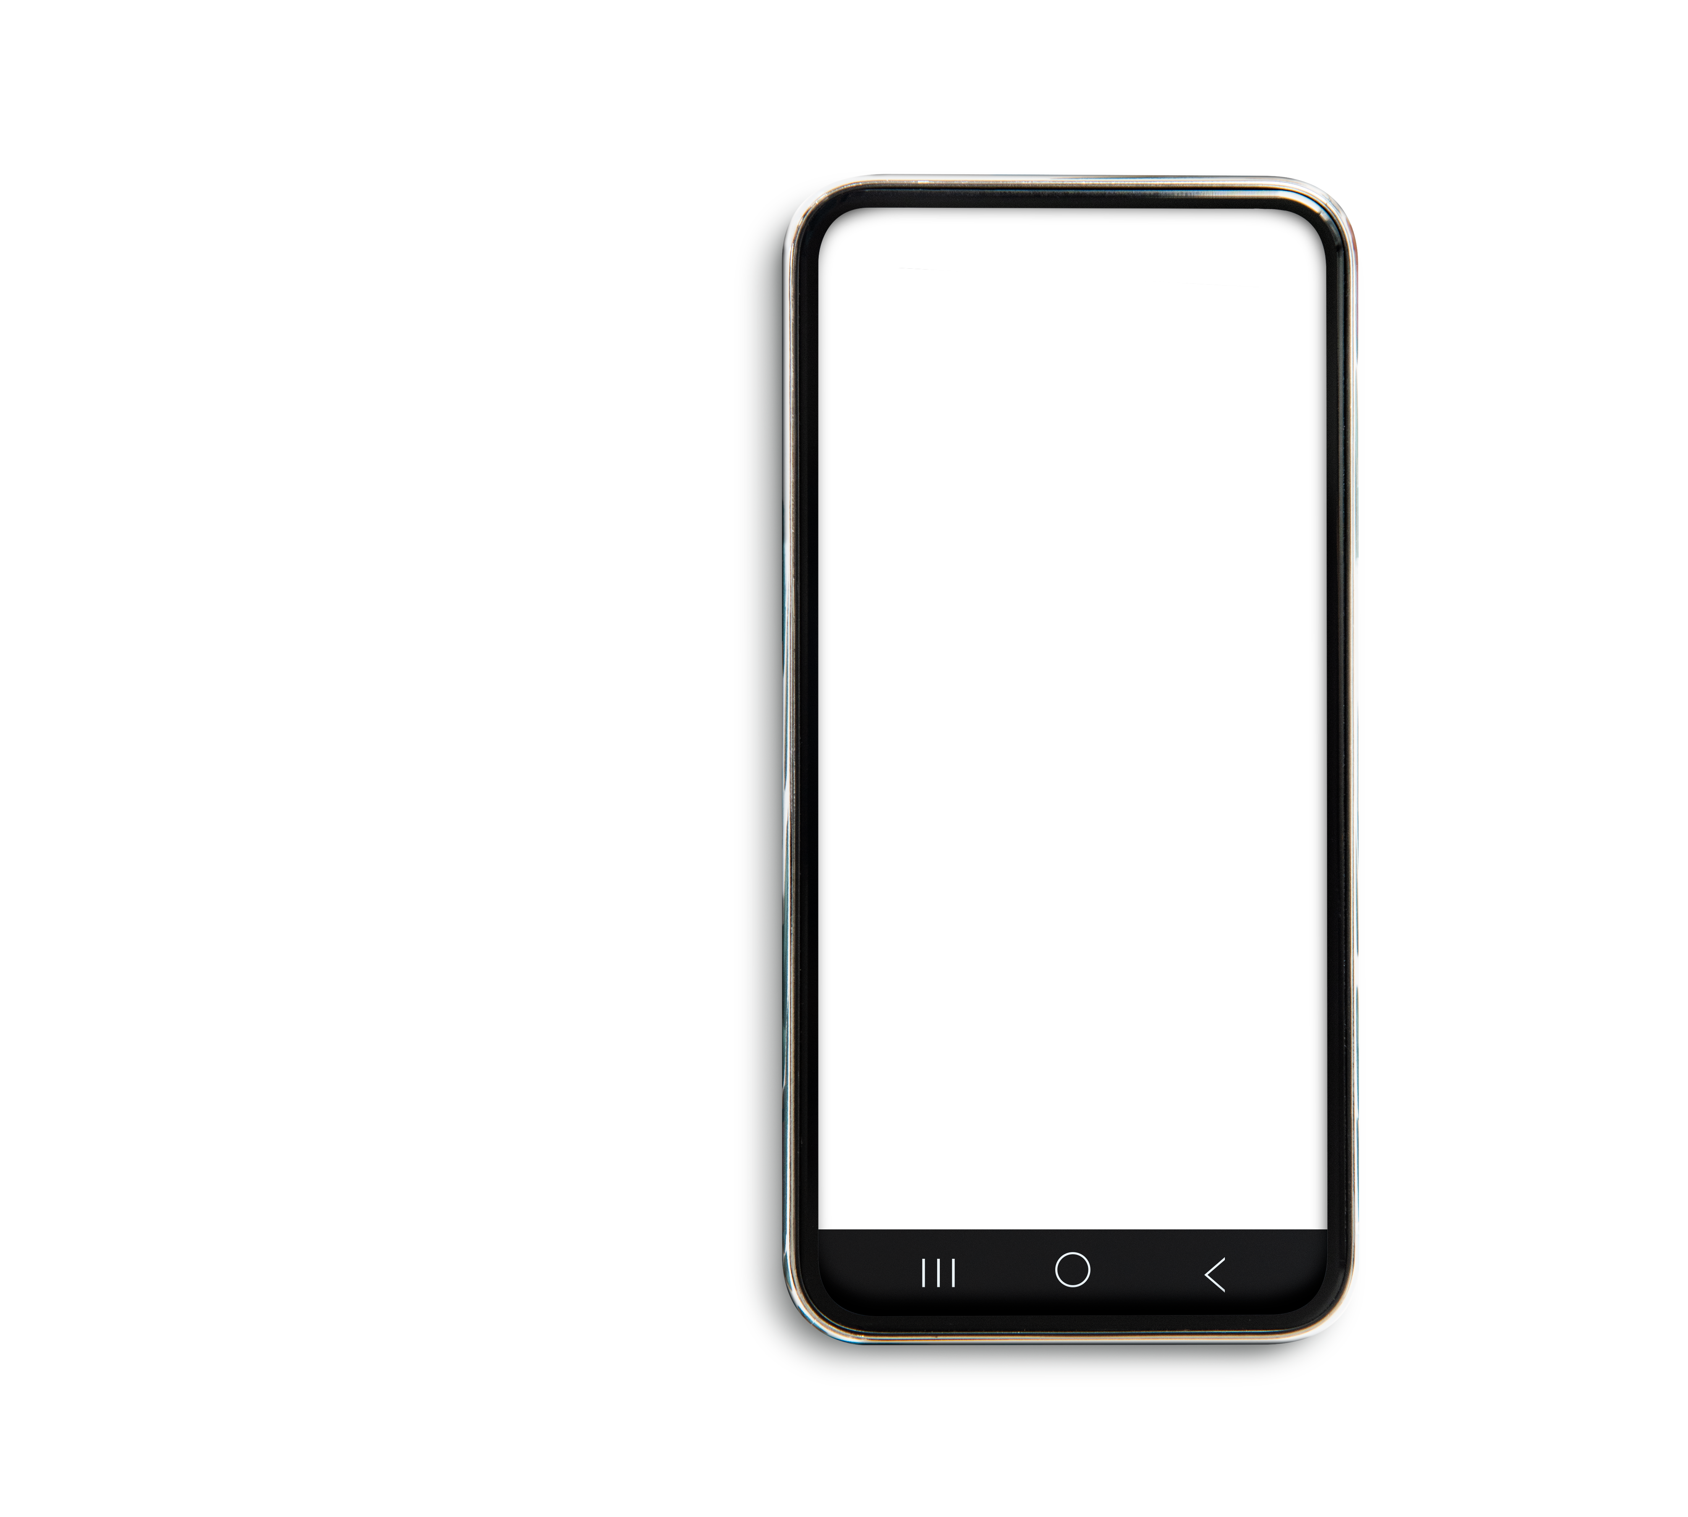
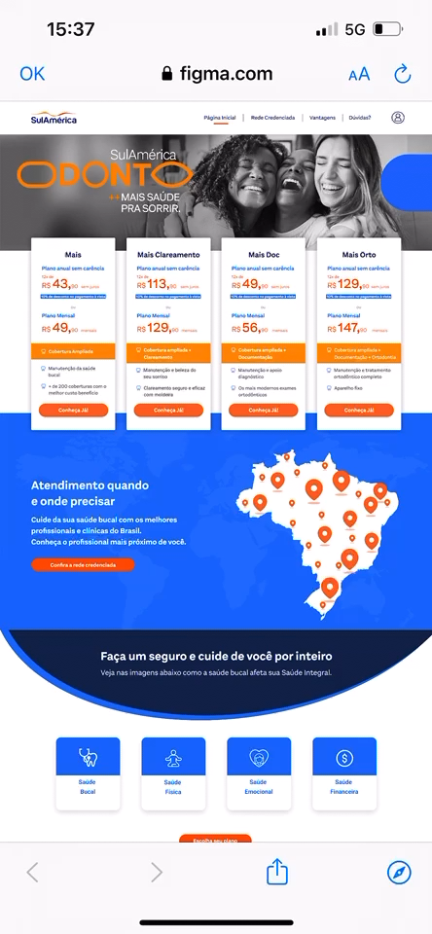
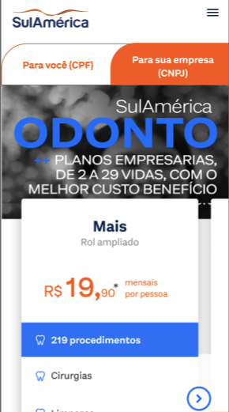
Jornada
e
Dashboard
Mobile

Slide 16
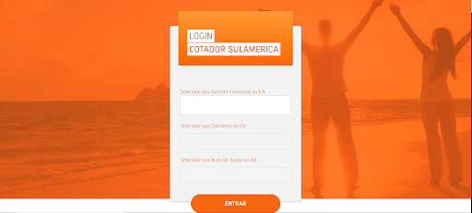
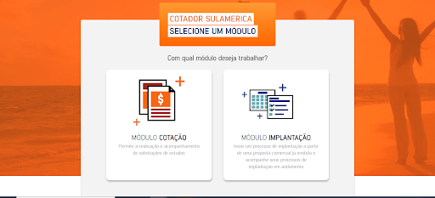
CONTRATAÇÃO VIA COTADOR
Sem alteração na jornada
Contratação de
02 a 29 vidas
30 a 99 vidas
100 a 199 vidas

Slide 17
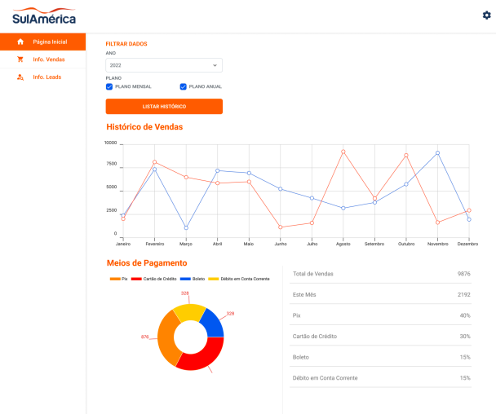
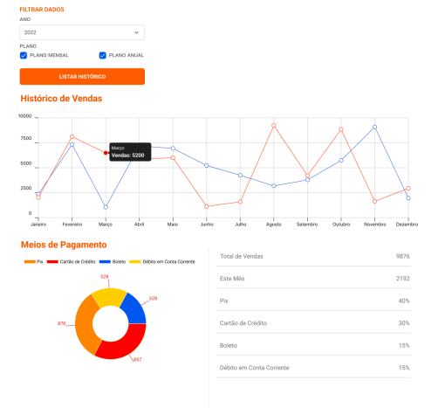
Fluxo de Telas Dashboard
DASHBOARD DE VENDAS PME
(em construção)
Histórico de Vendas (filtragem por seleção de Ano);
Tabela de Relação de Vendas;
Relação de Vendas
Exibição da Tabela de Leads

Slide 18
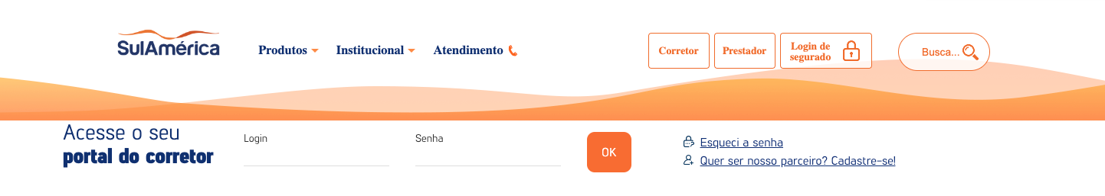
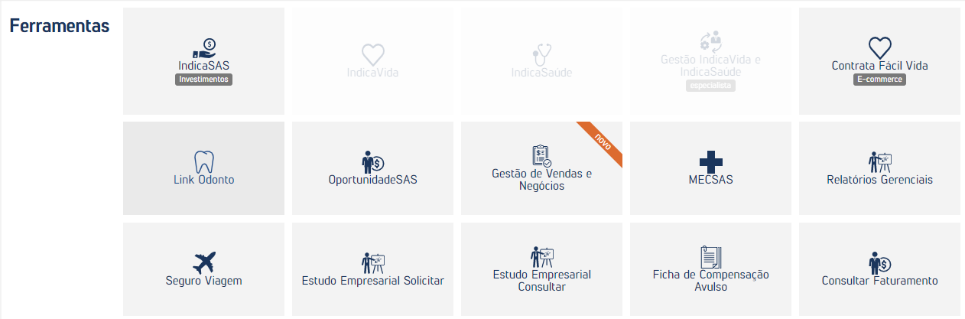
Cadastro do novo produtor
O passo a passo para realizar o cadastro de um novo produtor:
1 - Visitar a página do portal do corretor e realizar o login com suas credenciais.
2 - Na área logada, acessar a opção de ferramentas e selecionar Link Odonto

Slide 19
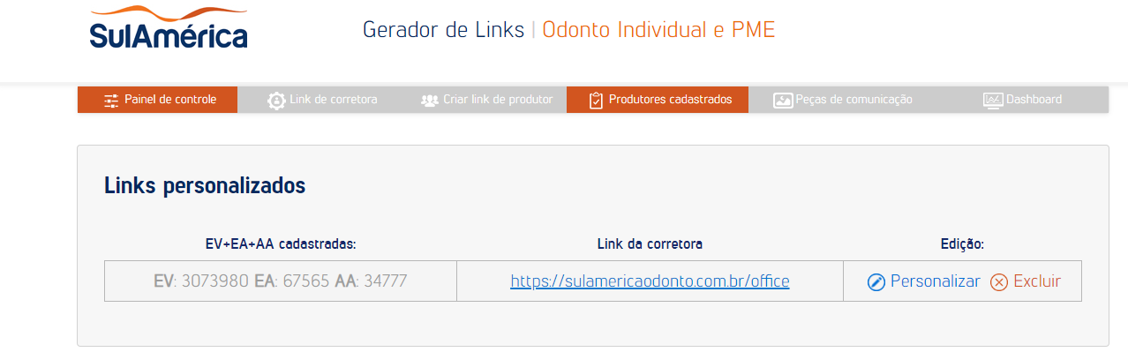
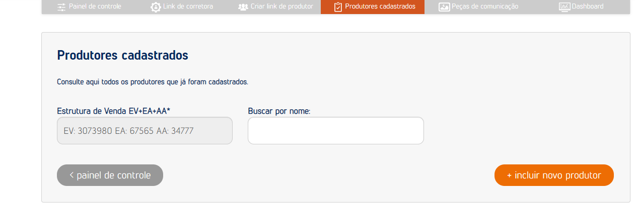
Cadastro do novo produtor
O passo a passo para realizar o cadastro de um novo produtor:
3 - Na página Home do link odonto, selecionar a opção Produtores Cadastrados.
4 - Acessando a opção de Produtores cadastrados, selecionar a opção + Incluir Novo Produtor

Slide 20
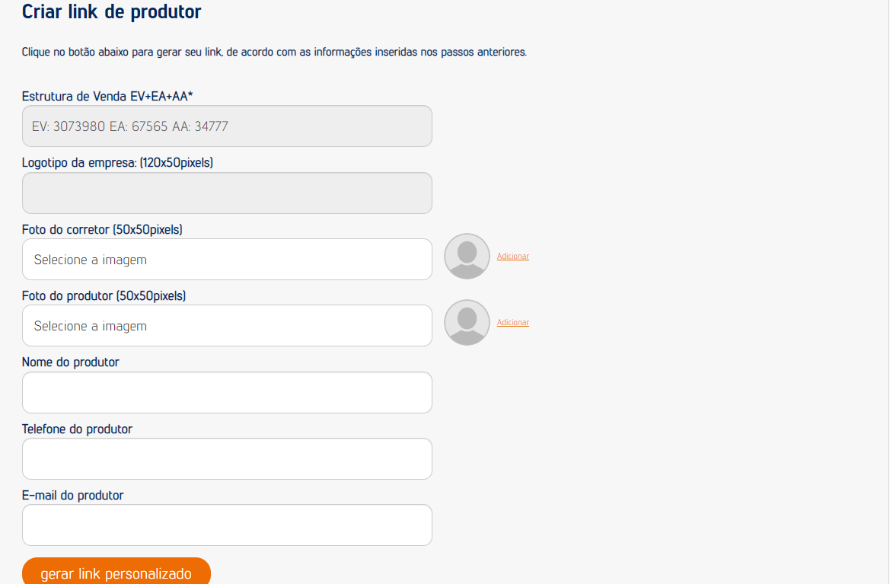
Cadastro do novo produtor
O passo a passo para realizar o cadastro de um novo produtor:
5 - Por fim, preencher os dados do Formulário que será exibido e clicar em Gerar Link Personalizado

Slide 21
MATERIAIS DE COMUNICAÇÃO

Slide 22
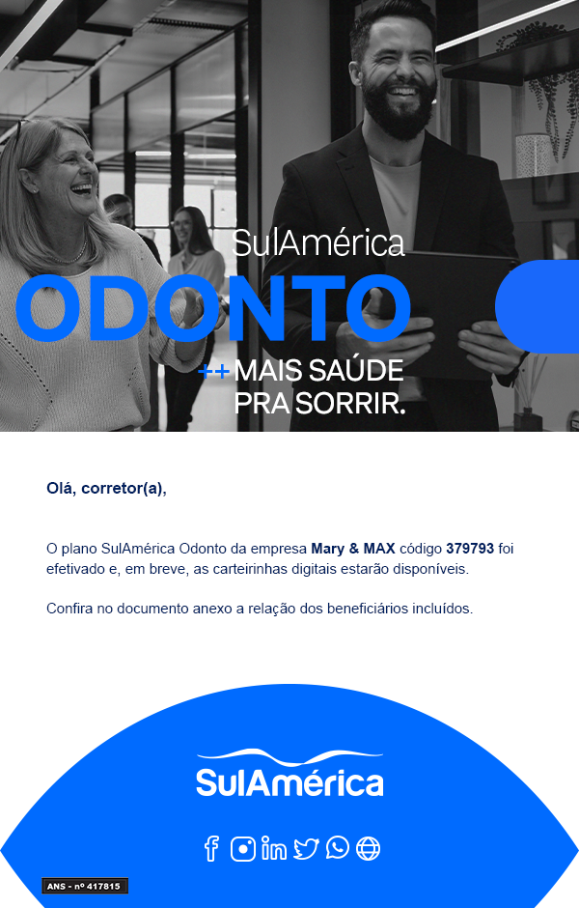
E-mails disparados para o Corretor
Venda efetivada
Notes:
MKT precisa alterar

Slide 23
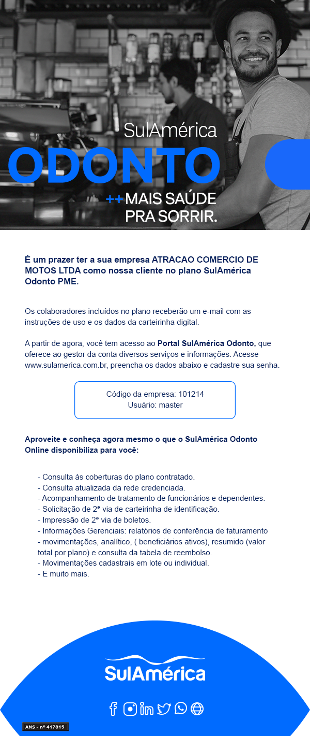
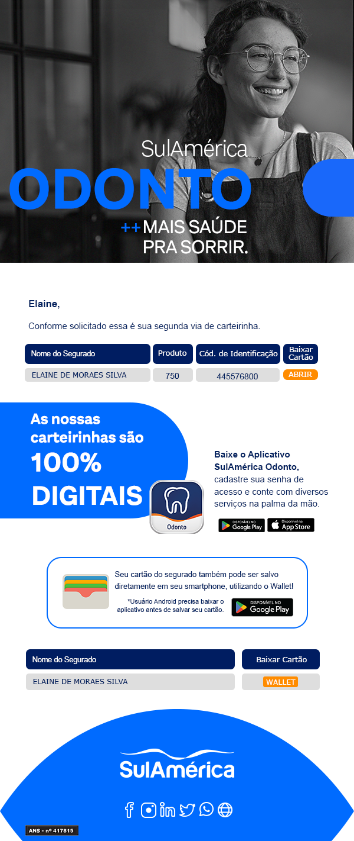
Confirmação de compra
E-mail de comprovação
Segunda via de carteirinha
Notes:
MKT precisa alterar

Slide 24
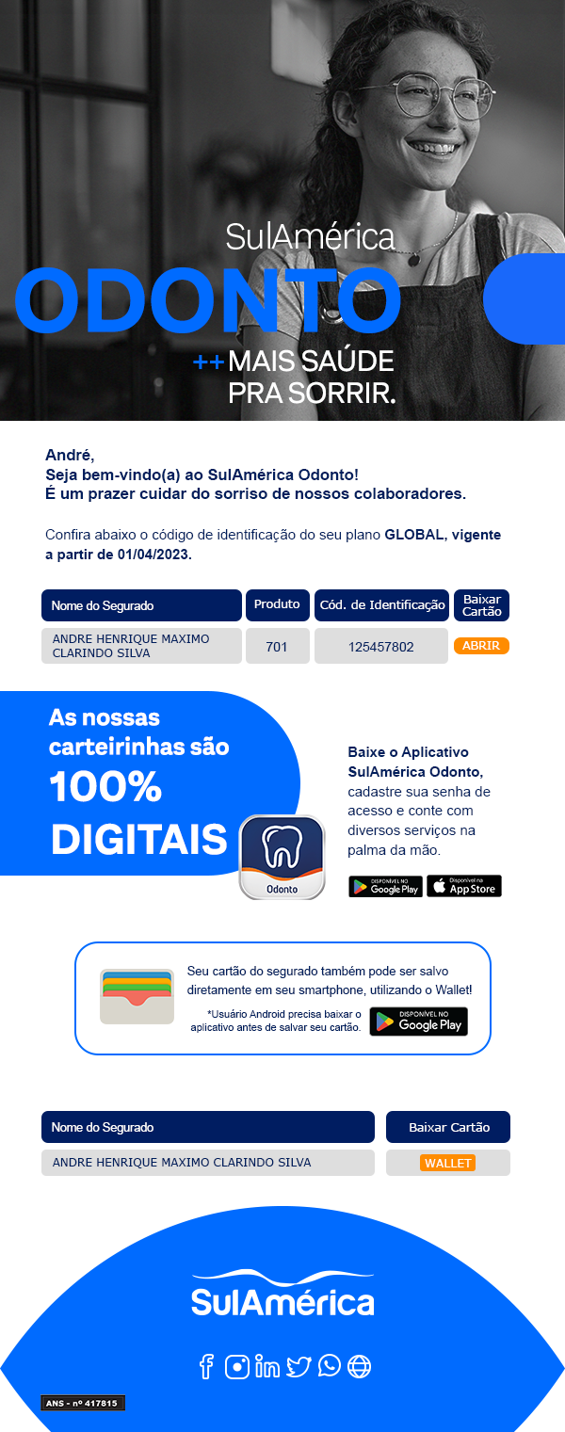
E-mail de boas-vindas
Notes:
MKT precisa alterar

Slide 25
CANAIS DE
ATENDIMENTO

Slide 26

Canais de atendimento ao corretor
*Central de corretores
4020-4035 (canal principal)
Chat através do Portal do Corretor

Slide 27








Atendimento ao cliente
Aplicativo SulAmérica
Portal Odonto Online
🖰 www.sulamerica.com.br/odontoonline
Chat Odonto
Auto atendimento 24h
Central de Relacionamento - 24hs
3003-1159
3004-9723

Slide 28




Portfólio
Bora vender!!

